Slide 1

项目六：乡村振兴网网站页面
布局与定位
网 页
设计与制作

Slide 2

6.2
清除浮动

Slide 3


任务2乡村振兴网中清除浮动效果的应用
红色边框的父盒子中有五个子盒子，子盒子全部左浮动，父元素高度坍塌，只剩一条线，如何解决呢？
Notes:
探讨了CSS3过渡动画的基础知识。现在，我们将深入了解如何使用CSS属性来控制这些过渡动画，而这的关键就是transition属性。
transition属性是CSS3中用于定义过渡动画的关键属性。它允许你指定哪些CSS属性应该进行过渡动画，以及动画的一些关键参数。Ppt
上的代码即为transition属性的语法格式。
下面让我来逐一解释这些参数。

Slide 4
目 录
01
清除浮动的原因
02
清除浮动的方法

Slide 5
一、清除浮动的原因
浮动带来的问题
浮动起来的元素会影响后面未被添加浮动的元素，破坏其文档流式排列方法
1
2
3
未添加浮动的块级元素
Notes:
探讨了CSS3过渡动画的基础知识。现在，我们将深入了解如何使用CSS属性来控制这些过渡动画，而这的关键就是transition属性。
transition属性是CSS3中用于定义过渡动画的关键属性。它允许你指定哪些CSS属性应该进行过渡动画，以及动画的一些关键参数。Ppt
上的代码即为transition属性的语法格式。
下面让我来逐一解释这些参数。

Slide 6
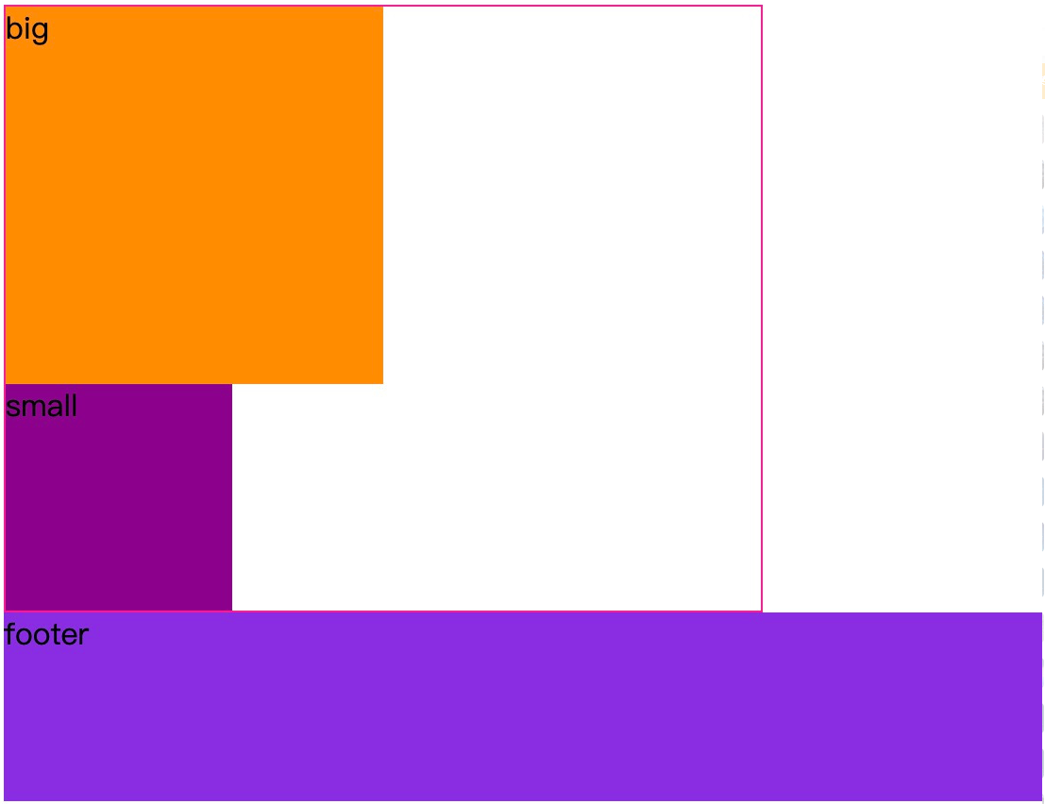
一、清除浮动的原因
浮动带来的问题
如果父盒子没有单独设置高度height属性，内部放两个盒子big和small，在没有为big和small设置浮动时，他们会默认撑开父盒子的高度。
Notes:
探讨了CSS3过渡动画的基础知识。现在，我们将深入了解如何使用CSS属性来控制这些过渡动画，而这的关键就是transition属性。
transition属性是CSS3中用于定义过渡动画的关键属性。它允许你指定哪些CSS属性应该进行过渡动画，以及动画的一些关键参数。Ppt
上的代码即为transition属性的语法格式。
下面让我来逐一解释这些参数。

Slide 7
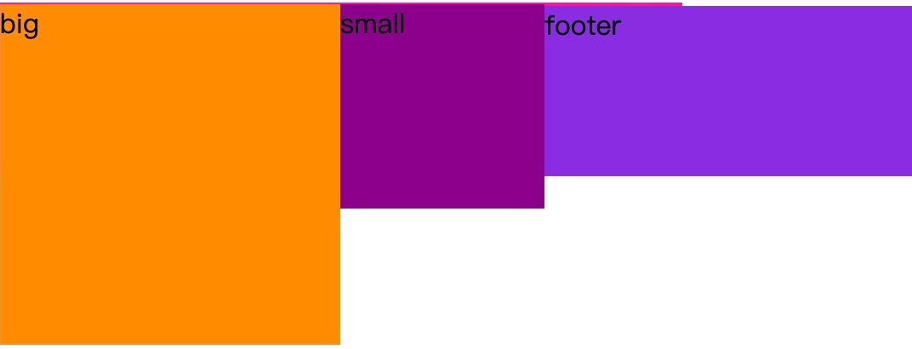
一、清除浮动的原因
浮动带来的问题
当为big和small两个盒子加上float浮动属性之后，big和small脱离了文档流，父盒子高度坍塌，只有边框变成了一条线，底部的footer盒子向上移动，效果如下图所示。
因子元素浮动而带来的父元素高度坍塌问题
Notes:
探讨了CSS3过渡动画的基础知识。现在，我们将深入了解如何使用CSS属性来控制这些过渡动画，而这的关键就是transition属性。
transition属性是CSS3中用于定义过渡动画的关键属性。它允许你指定哪些CSS属性应该进行过渡动画，以及动画的一些关键参数。Ppt
上的代码即为transition属性的语法格式。
下面让我来逐一解释这些参数。

Slide 8
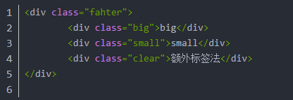

二、清除浮动的方法
额外标签法
在父元素中的最后额外添加一个空白的块级标签。
优点： 通俗易懂，书写方便。
缺点： 添加了无意义的标签，结构化较差。（不推荐使用）
在父元素中的最后添加一个空白标签，对其设置css属性clear:both;
Notes:
探讨了CSS3过渡动画的基础知识。现在，我们将深入了解如何使用CSS属性来控制这些过渡动画，而这的关键就是transition属性。
transition属性是CSS3中用于定义过渡动画的关键属性。它允许你指定哪些CSS属性应该进行过渡动画，以及动画的一些关键参数。Ppt
上的代码即为transition属性的语法格式。
下面让我来逐一解释这些参数。

Slide 9
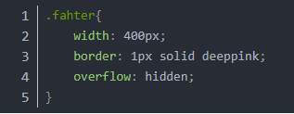
二、清除浮动的方法
父级添加overflow方法
可以通过触发BFC（块级格式化上下文）的方式，实现清除浮动效果。使用overflow:hidden清除浮动效果时，浏览器会自动检查浮动区域的高度。
优点： 简单、代码少、浏览器支持好。
缺点： 内容增多时容易造成超出范围的内容被隐藏掉。
注意：是给父元素添加overflow:hidden。
Notes:
探讨了CSS3过渡动画的基础知识。现在，我们将深入了解如何使用CSS属性来控制这些过渡动画，而这的关键就是transition属性。
transition属性是CSS3中用于定义过渡动画的关键属性。它允许你指定哪些CSS属性应该进行过渡动画，以及动画的一些关键参数。Ppt
上的代码即为transition属性的语法格式。
下面让我来逐一解释这些参数。

Slide 10
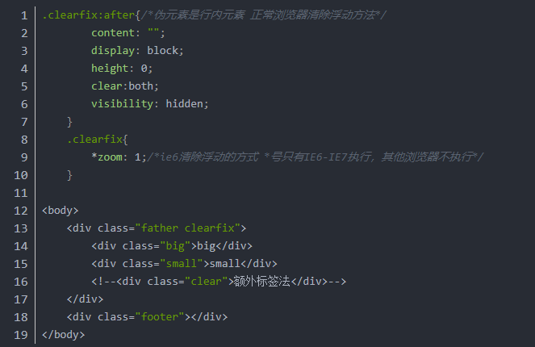
二、清除浮动的方法
使用after伪元素清除浮动方法
Notes:
探讨了CSS3过渡动画的基础知识。现在，我们将深入了解如何使用CSS属性来控制这些过渡动画，而这的关键就是transition属性。
transition属性是CSS3中用于定义过渡动画的关键属性。它允许你指定哪些CSS属性应该进行过渡动画，以及动画的一些关键参数。Ppt
上的代码即为transition属性的语法格式。
下面让我来逐一解释这些参数。

Slide 11
清除浮动的应用
Notes:
探讨了CSS3过渡动画的基础知识。现在，我们将深入了解如何使用CSS属性来控制这些过渡动画，而这的关键就是transition属性。
transition属性是CSS3中用于定义过渡动画的关键属性。它允许你指定哪些CSS属性应该进行过渡动画，以及动画的一些关键参数。Ppt
上的代码即为transition属性的语法格式。
下面让我来逐一解释这些参数。

Slide 12
谢 谢！

